Slide 1
CONCURSO DATOS AL ECOSISTEMA 2026
Inteligencia Territorial para el Mercado Laboral en Colombia
GeoPly
Inteligencia territorial para el mercado laboral de Colombia
CATEGORÍA
RETO
ID 225
Intermedia
Economía y Empleo
EQUIPO
Sarita Posada Medina
Jesús Andrés Malvaceda Saenz
Juan David Florez Gómez
Tomás Tabares Montoya
Científica de Datos
Desarrollador
Gestor de Innovación y Sostenibilidad
Líder y Comunicador

Slide 2




EL PROBLEMA
Datos abiertos del mercado laboral: disponibles, pero inaccesibles
OBJETIVO
Múltiples fuentes oficiales dispersas, sin capa de integración territorial.
Integrar datos abiertos del mercado laboral colombiano en una plataforma geoespacial que traduzca 18 fuentes oficiales en indicadores territoriales comparables y comprensibles.
8.94%
desempleo nacional, sin desagregación por departamento.
Sin predicciones ni modelos de ML: solo datos oficiales verificables.
Pensado para ciudadanos, emprendedores, investigadores y entidades públicas.
0
herramientas públicas para comparar oportunidades entre territories.
Cobertura de los 32 departamentos + Bogotá D.C. de Colombia.

Slide 3



DATOS ABIERTOS
18 fuentes oficiales integradas sin autenticación ni descarga manual
datasets vía SODA API
datos.gov.co
archivos DANE/GEIH
procesados como JSON propio
departamentos con
indicadores calculados
7
11
32
TRATAMIENTO Y NORMALIZACIÓN
Detección dinámica de campos
1
Esquemas heterogéneos
→
2
Geolocalización 3 niveles
→
3
Transparencia declarada: variables sin dato suficiente muestran "Sin suficientes registros" nunca un valor inventado.

Slide 4
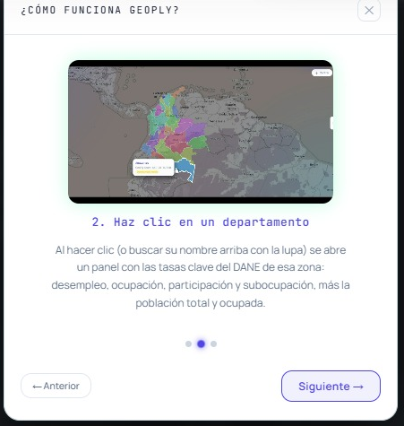


SOLUCIÓN & IA
Motor de indicadores basado en reglas
Datos DANE + Registros API
departamentos-data.js + EMPLEO_RECORDS geolocalizados
Detección dinámica de campos
findFieldByPattern y detectCategoricalField, sin nombres fijos
15 indicadores por departamento
cociente de localización, índice de oportunidad, tendencia 2018→2025
GeoPly Score (0–100)
score compuesto de 7 dimensiones ponderadas, cacheado por depto
GEOPLY SCORE — PONDERACIÓN
Oportunidad 25% · Crecimiento 20% · Informalidad 15%
Emergentes 15% · Competitividad 10% · Educativo 10%
· Juvenil 5%
[Producto real — modal explicativo de GeoPly]

Slide 5
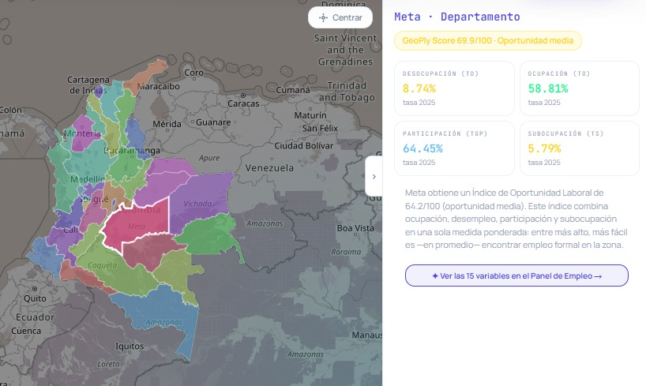
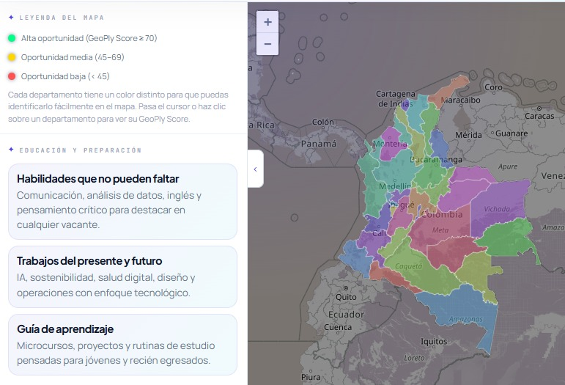
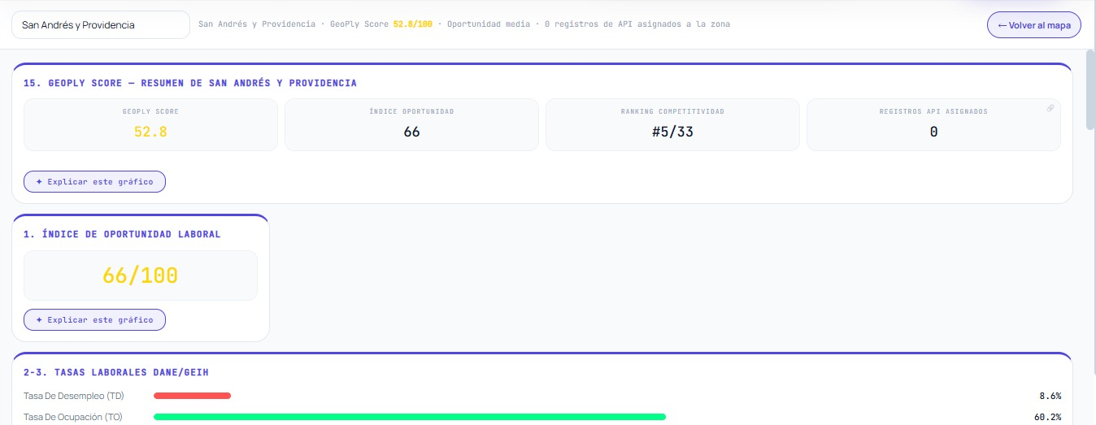
RESULTADOS Y DEMO
GeoPly en funcionamiento sobre datos reales de datos.gov.co y el DANE
[Panel de detalle — Meta, GeoPly Score 69.9/100]
[Producto real — mapa interactivo con leyenda de oportunidad]
[Dashboard de 15 indicadores por departamento]

Slide 6




IMPACTO
Cuatro públicos, una misma capa de acceso a datos públicos
Ciudadanos
Emprendedores
Investigadores
Entidades Públicas
orientan su búsqueda de empleo según dinamismo territorial real
comparan territorios para decidir dónde invertir o abrir negocio
exploran patrones territoriales sin procesar datos crudos
contextualizan políticas de empleo y formación regional
ESCALABILIDAD Y SOSTENIBILIDAD
Cero costo de licenciamiento: 100% sobre datos abiertos oficiales.
Sin pipeline de servidor, se actualiza cuando las fuentes se actualizan.
Arquitectura lista para ampliar a nivel municipal y nuevas fuentes SENA/SPE.

Slide 7


REPOSITORIO Y VALIDACIÓN TÉCNICA
github.com/malvaceda/GEOPLY
VALIDACIÓN TÉCNICA
Repositorio público con código, README y datos
Cobertura verificada en los 33 departamentos
• README.md con arquitectura y guía de ejecución
Manejo de datos ausentes sin errores en cascada
• Stack: Leaflet.js + Node/Express + MySQL
Validación de rangos geográficos y coordenadas (0,0) descartadas
DOCUMENTACIÓN DEL PROYECTO
architecture.md
Casos de prueba documentados en validacion_guide.md
fuentes_datos.md
Estimaciones marcadas explícitamente (ej. informalidad)
marco_metodologico.md
conclusiones.md

Slide 8
UN MISMO PUNTO
Problema real de acceso + 18 fuentes de datos abiertos + motor de indicadores territoriales = decisiones laborales mejor informadas para 32 departamentos de Colombia.
CHECKLIST DE VERIFICACIÓN
Equipo completo — 4 integrantes registrados
Nivel correcto — Categoría Intermedia
Reto correcto — Economía y Empleo
Enlaces del formulario completos
Repositorio con README, código y datos
Demo funcional verificada

